Slide 1
不同模型預測鳶尾花(Iris)的效果 成果報告
指導老師：王家輝
組長：07360194陳維嶸
組員：07360796沈奕霖

Slide 2
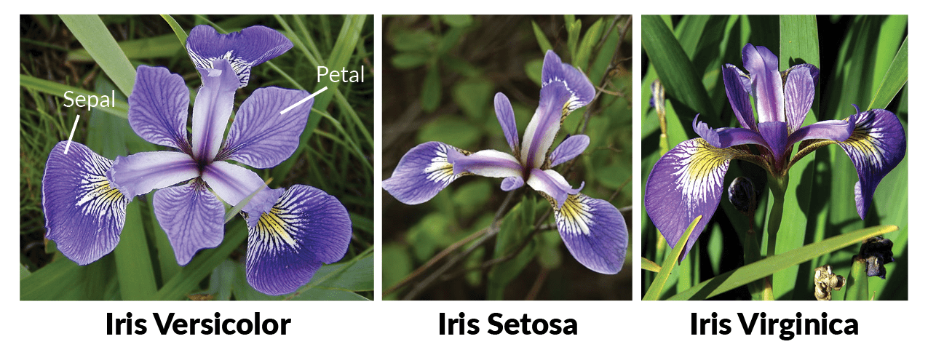
動機
針對課程上提到的Keras深度學習程式庫分類鳶尾花花種，我們決定採用相似內容呈現我們的期末小專案。
我們利用 KNN 與 SVM 探討兩個的預判成績哪個比較高。

Slide 3

相關技術
監督式學習
利用Sklearn套件
將套件中的資料集（dataset)鳶尾花部分的花萼與花蕊長寬進行判別
利用pandas 套件
將資料轉成DataFrame方便進行利用
因為Sklearn的內建資料集很完整
就不需要去對資料做消除雜訊的處理（極大&極小值和NA值的處理）

Slide 4
程式碼

Slide 5
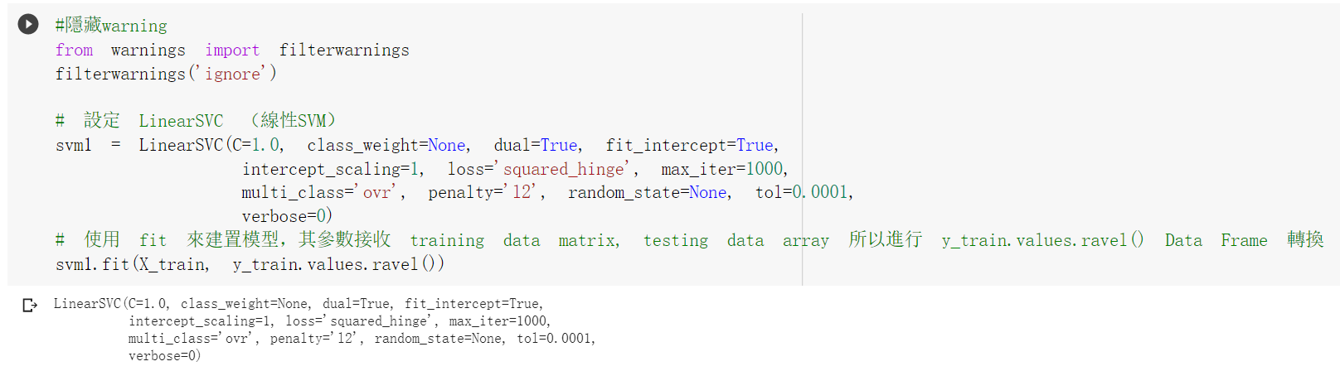
線性SVM

Slide 6
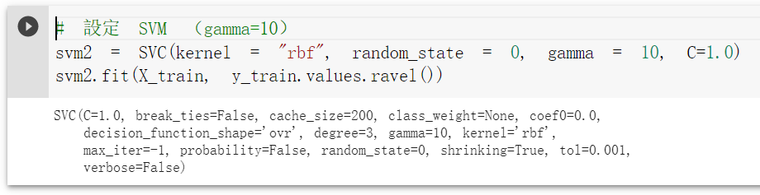
非線性SVM（gamma=10）
gamma：核函數係數（特徵維度的倒數），預設是auto。

Slide 7
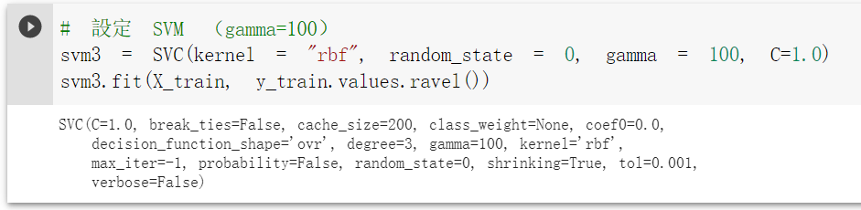
非線性SVM（gamma=100）
gamma：核函數係數（特徵維度的倒數），預設是auto。

Slide 8
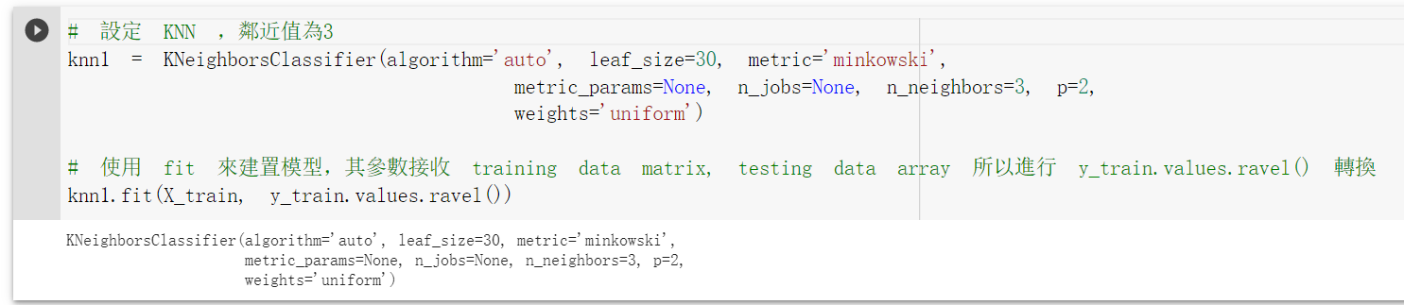
鄰近值為3的KNN

Slide 9
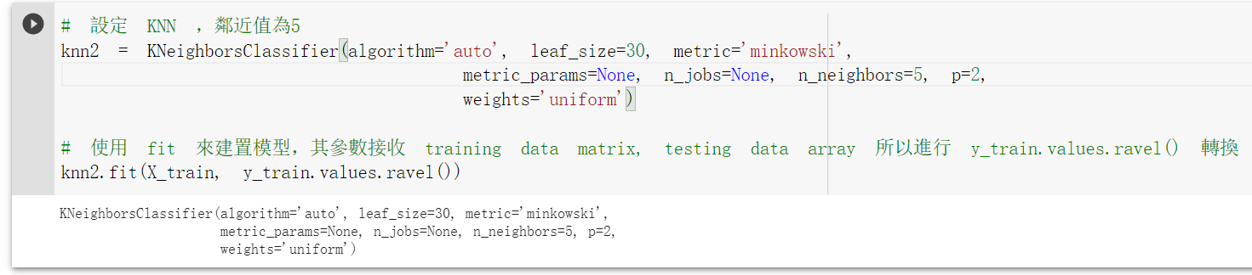
鄰近值為5的KNN

Slide 10
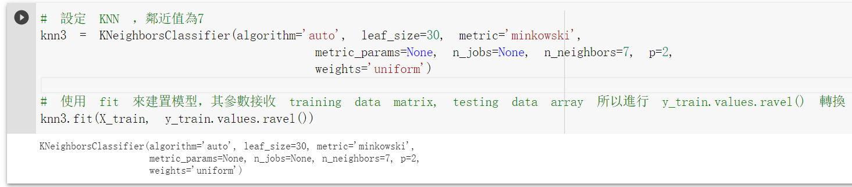
鄰近值為7的KNN

Slide 11
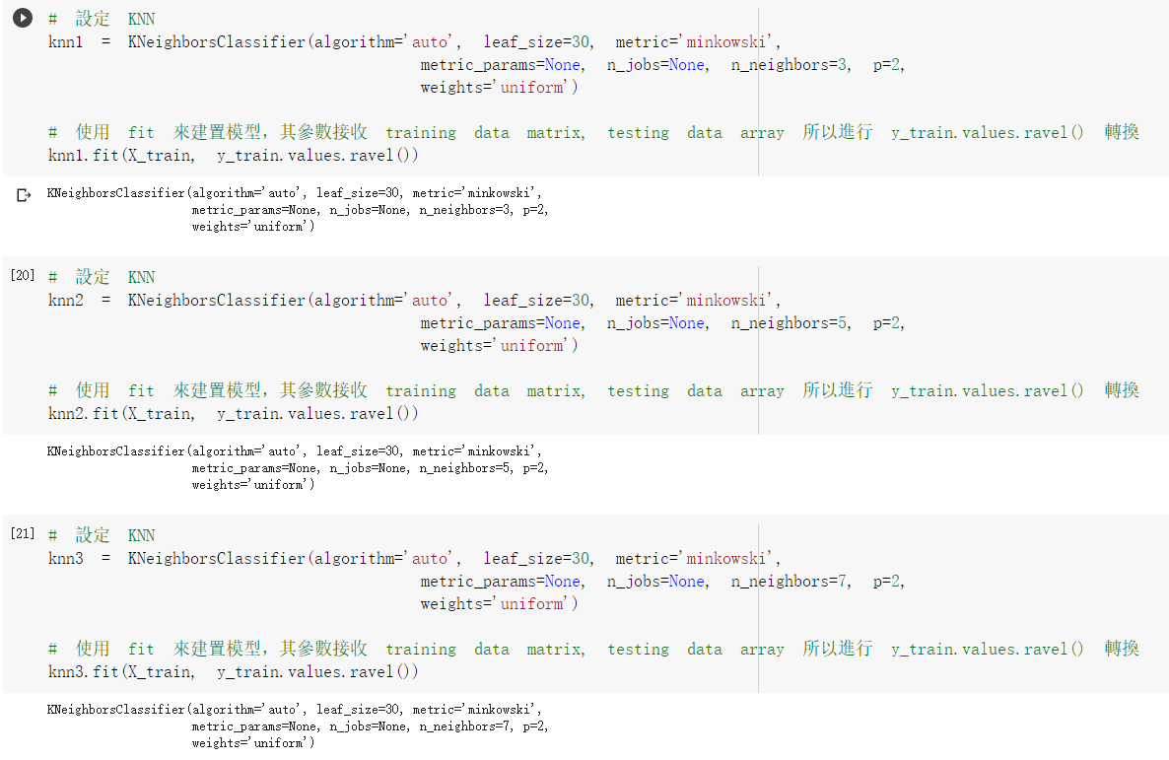
判斷KNN相鄰個數

Slide 12
成果展示

Slide 13
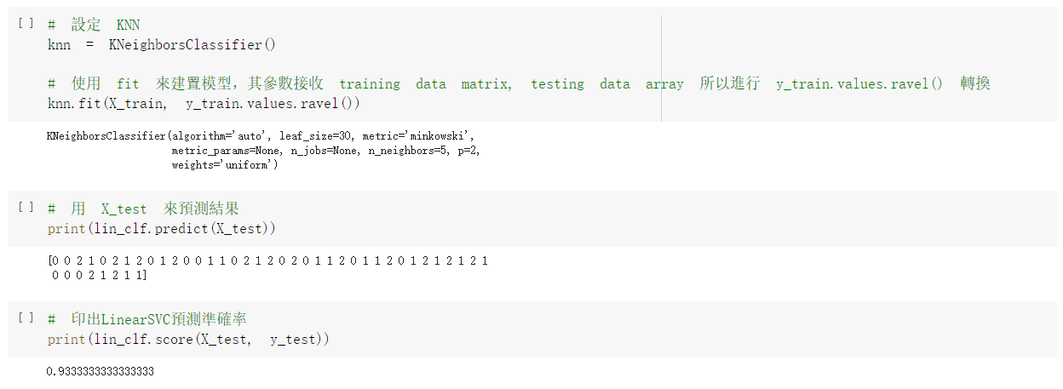
成果展示
線性SVM預測準確率：0.933

Slide 14
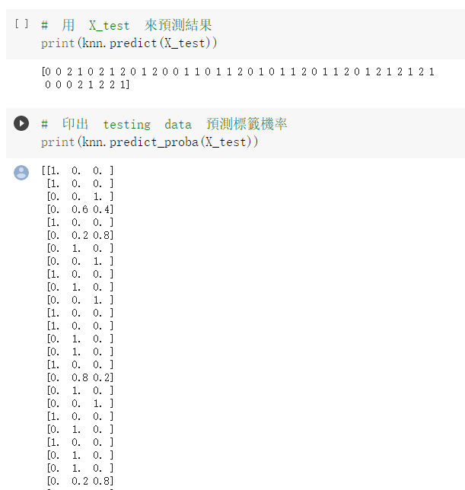
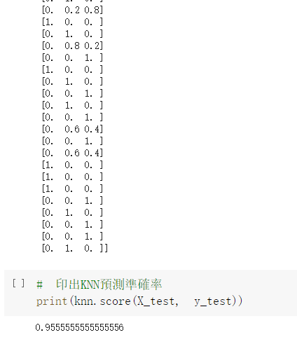
成果展示
KNN預測準確率：0.955
(優於線性SVM的0.933)

Slide 15
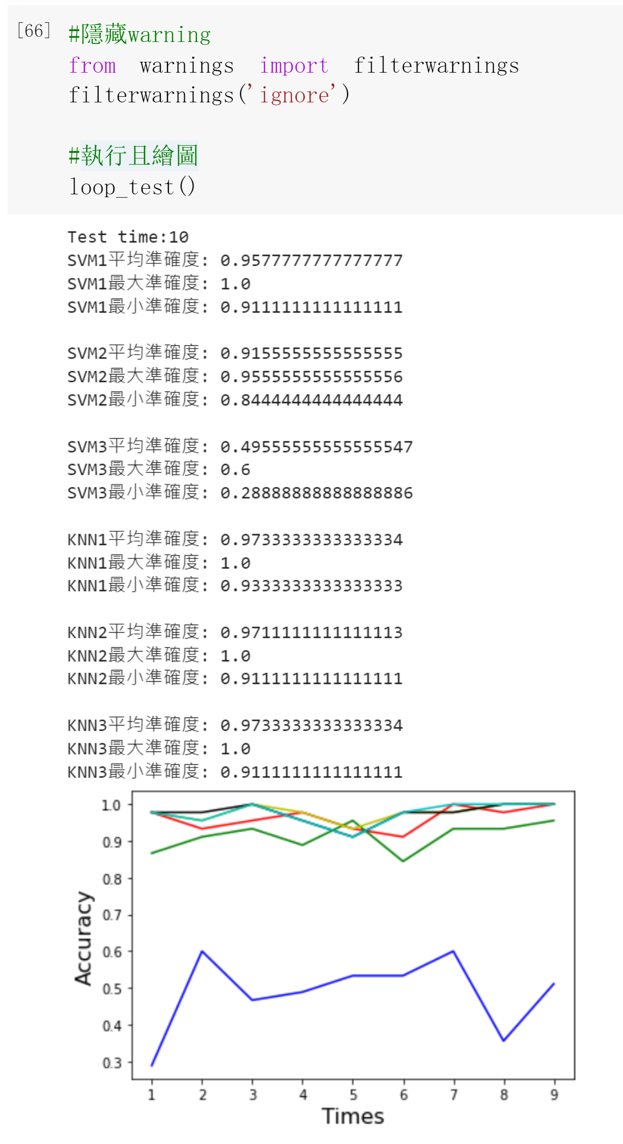
比較圖（10次）
SVM1（線性）
SVM2（非線性，gamma=10）
SVM3（非線性， gamma=100）
KNN1：鄰近值個數為3
KNN2：鄰近值個數為5
KNN3：鄰近值個數為7

Slide 16
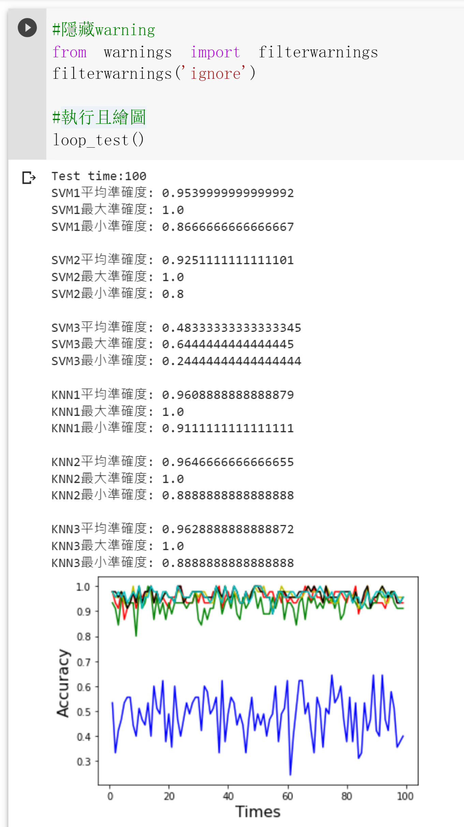
比較圖（100次）
SVM1（線性）
SVM2（非線性，gamma=10）
SVM3（非線性， gamma=100）
KNN1：鄰近值個數為3
KNN2：鄰近值個數為5
KNN3：鄰近值個數為7

Slide 17
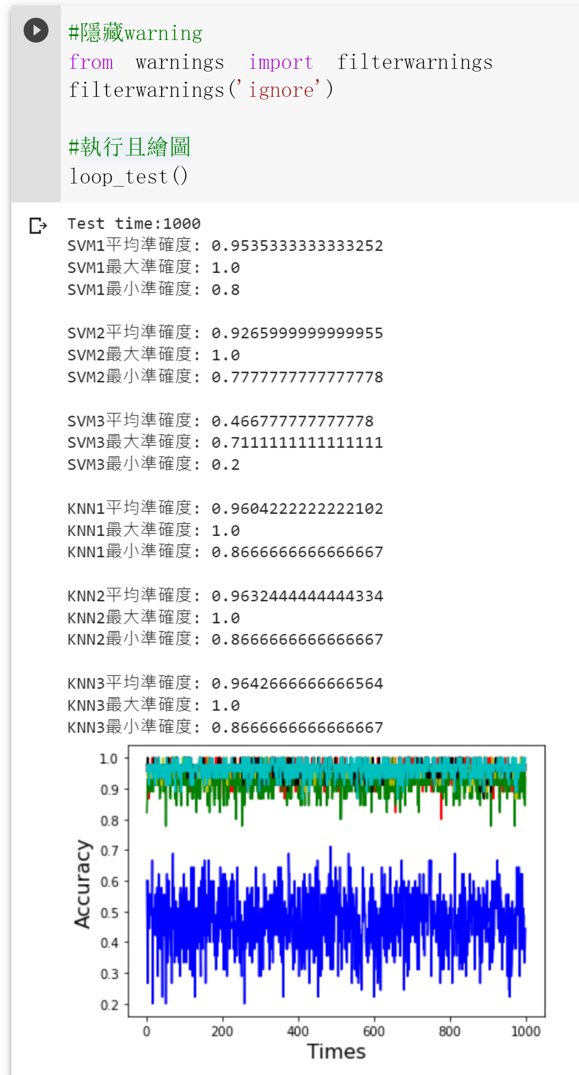
比較圖（1000次）
SVM1（線性）
SVM2（非線性，gamma=10）
SVM3（非線性， gamma=100）
KNN1：鄰近值個數為3
KNN2：鄰近值個數為5
KNN3：鄰近值個數為7

Slide 18
分工表
07360194陳維嶸：實作、資料搜尋
07360796沈奕霖：實作、PPT編排

